Slide 1
Floor Plan CNN
Nicholas Bergesen – 30 September 2021

Slide 2

Network overview (네트워크 개요)
1 input node for
each image pixel
Original Image
Resize to
28x28
입력 노드 1개입니다. 각 이미지 픽셀입니다.
원본 이미지입니다.
28x28로 크기를
조정합니다.
Greyscale
784
그레이스케일입니다.
49
16
1
…
…
…
255 | 12 | 0 | 66 | 8 | 200
53 | 1 | 10 | 6 | 86 | 200
5 | 53 | 33 | 66 | 220 | 85
225 | 45 | 17 | 136 | 173 | 55
124 | 54 | 52 | 98 | 105 | 36
111 | 240 | 156 | 32 | 115 | 78
Divide each pixel by 255
before inserting into node.
각 픽셀을 255로 나눕니다. 노드에 삽입하기 전에 선택합니다.

Slide 3
Activation Function Challenges (활성화 기능의 당면 과제입니다)
Using Activation functions like Sigmoid or TanH take a lot of processing power.
Sigmoid 또는 TanH와 같은 활성화 함수를 사용하면 처리 능력이 많이 소모됩니다.
I changed to use Relu which gives better results and is faster to compute.
저는 Relu를 사용하여 더 나은 결과를 제공하고 계산 속도가 빠릅니다.
Relu has an issue known as the “dying Relu problem”. Where too many nodes are set to 0. To avoid this I changed to use LeakyRelu.
Relu에는 "죽는 Relu 문제"라고 알려진 문제가 있습니다. 너무 많은 노드가 0으로 설정된 경우입니다. 이를 피하기 위해 LeakyRelu를 사용하도록 변경했습니다.

Slide 4
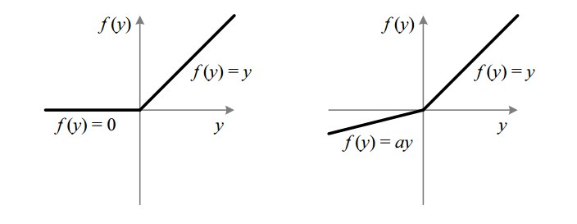
Activation Function Challenges (활성화 기능의 당면 과제입니다)
Relu
LeakyRelu

Slide 5


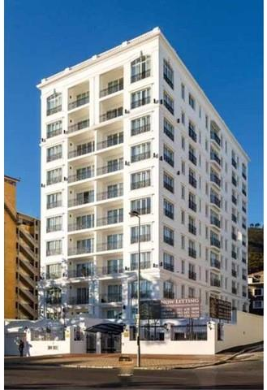

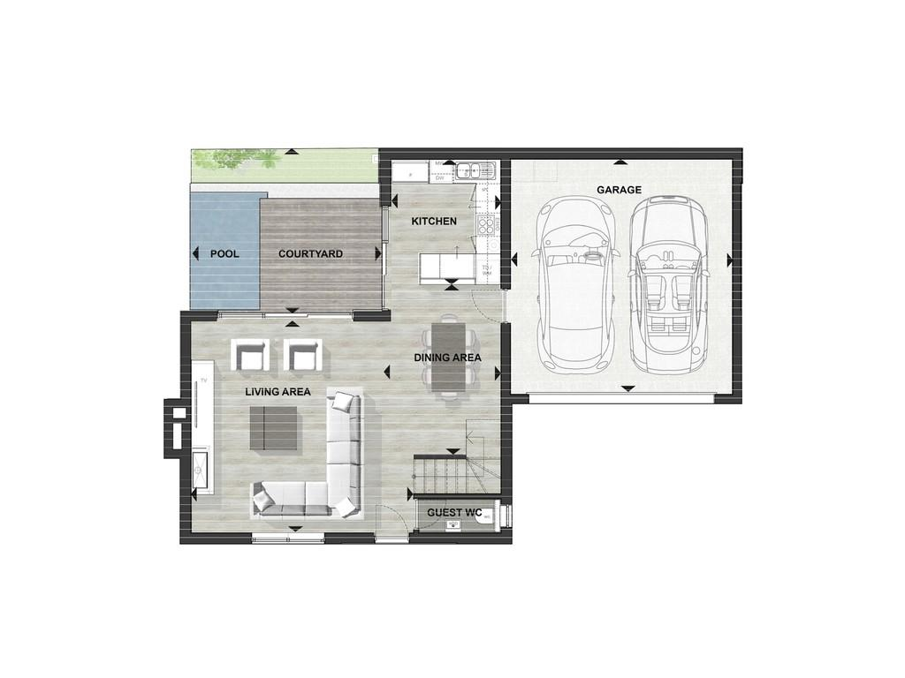
Manually allocating data (데이터를 수동으로 할당하고 있습니다)
I spent a lot of time manually moving images into “floorplan” or “not floorplan” folders.
저는 많은 시간을 이미지를 "평면" 또는 "평면" 폴더로 수동으로 이동하는데 보냈습니다.
After some time I got lazy and artificially increased my data.
얼마 후 저는 게을러졌고 인위적으로 제 데이터를 늘렸습니다.

Slide 6
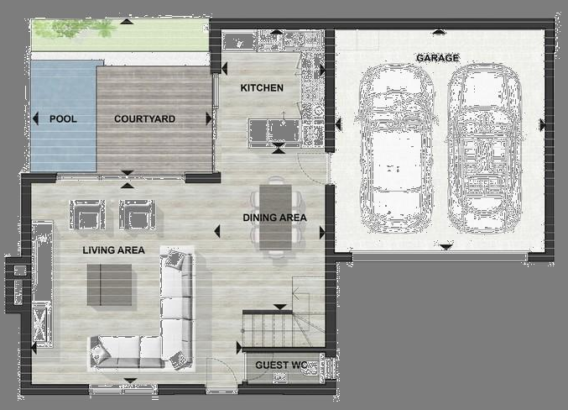
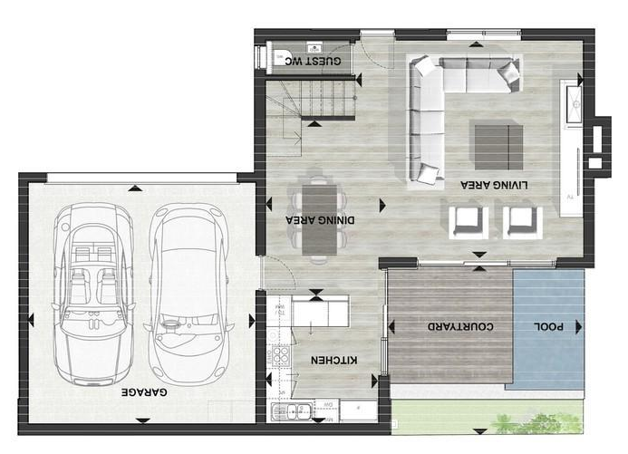
How I created extra training data (추가 교육 데이터를 만든 방법입니다.)
Original
Rotate 90°
Flip XY
Change Background
colour

Slide 7
Problems
My network is overtrained because of the small amount of data I have. If I spent time to get more data the network will perform better.
데이터가 너무 적어서 네트워크가 과도하게 교육되었습니다. 더 많은 데이터를 가져오는 데 시간을 할애하면 네트워크의 성능이 향상됩니다.
My accuracy can increase if I implement dropout regularization as part of my training.
교육의 일부로 중퇴 정규화를 구현하면 정확도가 높아질 수 있습니다.
My program runs on the CPU and is much slower than libraries that use the GPU for training.
내 프로그램은 CPU에서 실행되며 GPU를 교육에 사용하는 라이브러리보다 속도가 훨씬 느립니다.

Slide 8
Things I learnt (배운 것들입니다)
Initialize weights and biases so the mean is close to 0. i.e. use negative and positive numbers, e.g. values between -0.5 and 0.5.
가중치와 편향을 초기화하여 평균이 0에 가까워지도록 합니다. 즉, 음수와 양수(예: -0.5와 0.5 사이의 값)를 사용합니다.
Using large values in weights and biases causes a “vanishing gradient problem”.
가중치와 편향에 큰 값을 사용하면 "경사도가 사라지는 문제"가 발생합니다.
Data is very important. The more training data the better the performance.
데이터는 매우 중요합니다. 교육 데이터가 많을수록 성능이 향상됩니다.
You need to hold a lot of moving parts in your head to understand back propagation. I used this video to help me understand.
역방향 전파를 이해하기 위해서는 많은 움직이는 부분들을 머릿속에 담을 필요가 있습니다. 저는 이해하는데 이 비디오를 사용했습니다.
Backpropagation calculus | Chapter 4, Deep learning - YouTube

Slide 9

Time to look at code! :D (코드를 살펴볼 시간입니다.)

